Slide 1
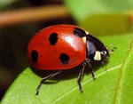

Slide 2
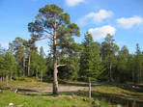

Slide 3
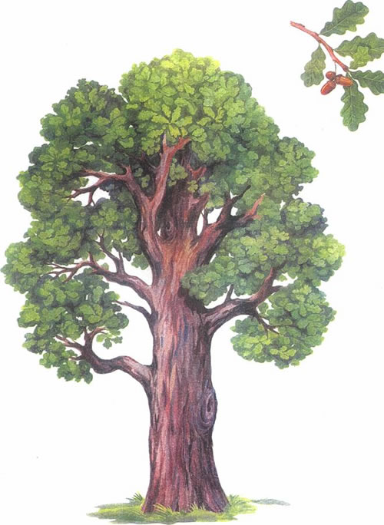

Slide 4
Невидимая сеть и невидимая пирамида

Slide 5
Дуб «Стелмужский старик»
(в Литве)
2000 лет;
- тень его кроны покрывает
площадь 1500 квадратных
метров;
он даёт 10000 кг желудей;
- ими можно засадить новый
лес, площадью 100 га.

Slide 6
Лось кабан мышь белка сойка гусеница
Прямая связь
Пищевая сеть – невидимая сеть
ястреб | гадюка | сова | кукушка
Косвенная связь

Slide 7
желудь
мышь
сова
сова
мышь
желудь

Slide 8
Домашнее задание.
1группа: Составить экологическую пирамиду и цепь питания.
2 группа: С. 104, ответить на вопросы 1-6.
3 группа: Построить схемы сети питания и невидимые пирамиды в еловом лесу.

